Slide 1

PHÒNG GIÁO DỤC VÀ ĐÀO TẠO QUẬN LONG BIÊN
Mĩ thuật lớp 4
CHỦ ĐỀ : NGÔI TRƯỜNG HẠNH PHÚC
BÀI 3: Tranh chân dung nhân vật
Tiết 1: Vẽ tranh chân dung các nhân vật

Slide 2

Yêu cầu cần đạt
  Kể được tên các nhân viên làm việc trong nhà trường.
  Nêu được cách vẽ chân dung để diễn tả được nghề nghiệp của nhân vật.
  Vẽ được chân dung của một nhân viên làm việc trong trường học.
  Chia sẻ được ý nghĩa, giá trị công việc của nhân viên trong nhà trường.

Slide 3

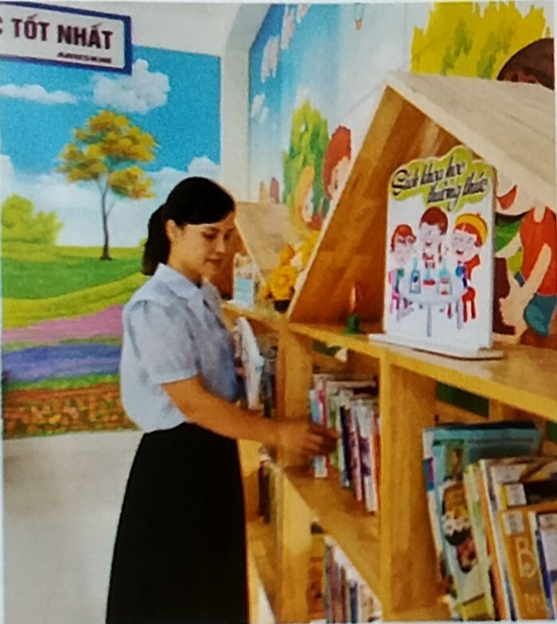
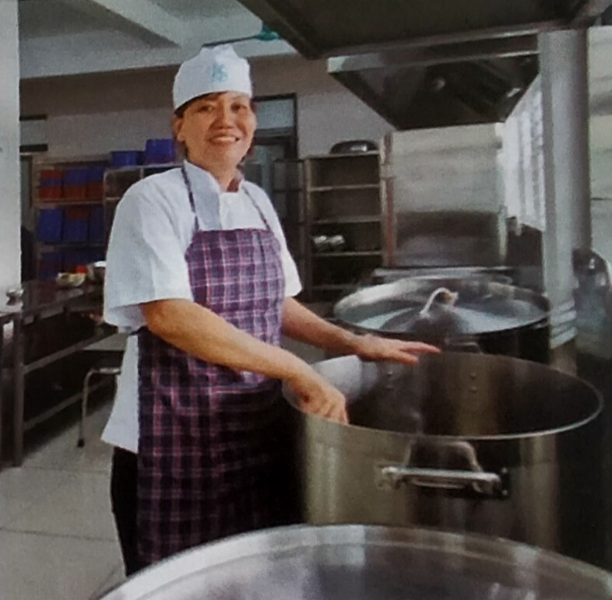
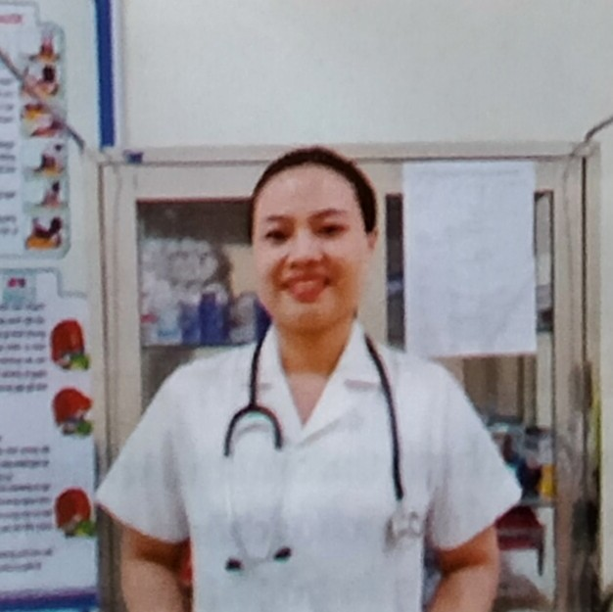
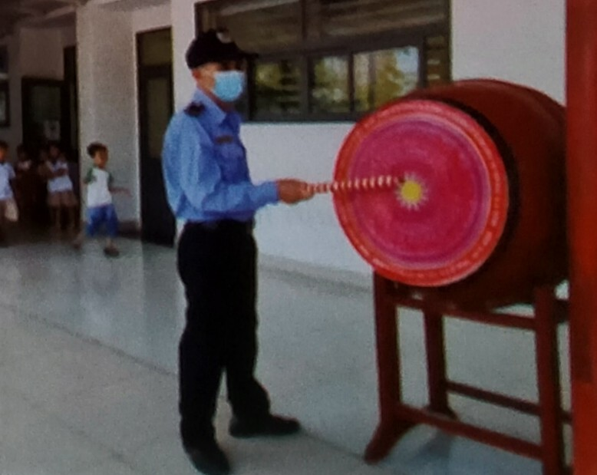
  Khám phá
  Người đó là ai? Làm công việc gì ở trường?
  Hình dáng, trang phục của người đó?
  Hành động của người đó mà em nhớ nhất?
1
2
3
4

Slide 4
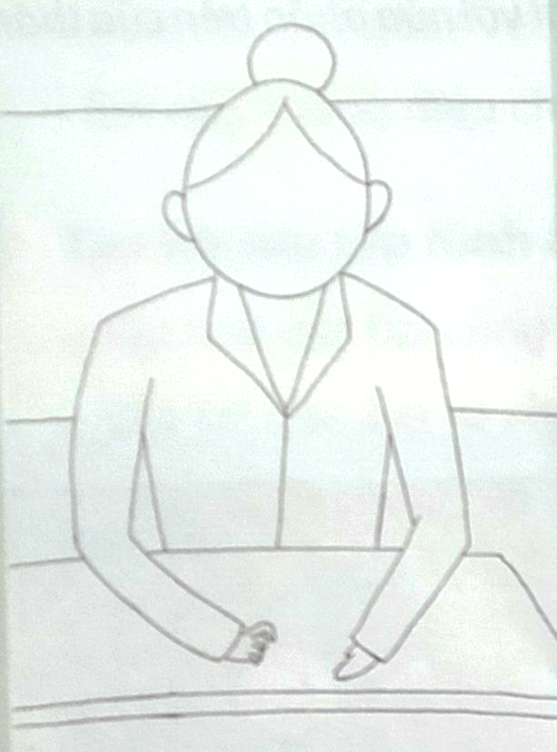
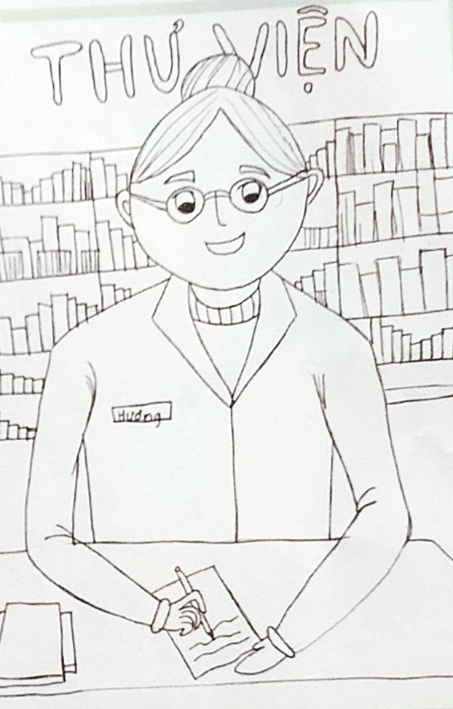
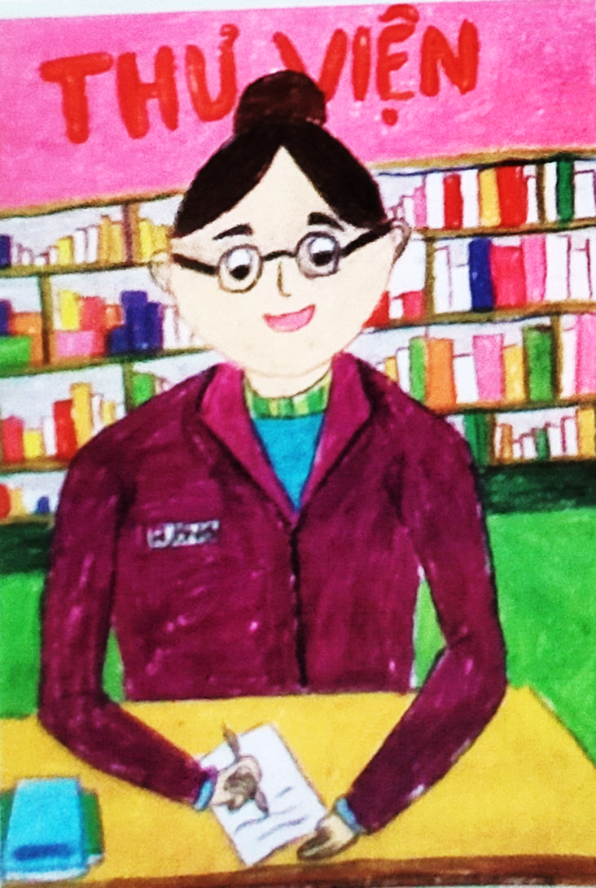
2. KIẾN TẠO KIẾN THỨC - KĨ NĂNG
1. Phác hình để xác định bố cục của chân dung trong bài vẽ.
2. Vẽ các đặc điểm của chân dung và trang phục của nhân vật.
3. Vẽ màu và hoàn thiện sản phẩm.

Slide 5

  Ghi nhớ
  Tranh chân dung có thể diễn tả được đặc điểm về hoạt động và nghề nghiệp của nhân vật.

Slide 6

3. Luyện tập – Sáng tạo
Vẽ tranh chân dung nhân vật !
  Em thích vẽ chân dung tới ngang vai hay nửa người?
  Màu sắc em sử dụng để thể hiện chân dung như thế nào?
  Em sẽ vẽ chân dung của ai? Đặc điểm đáng nhớ của người đó là gì?
  Cần vẽ thêm gì để bài vẽ sinh động hơn?

Slide 7

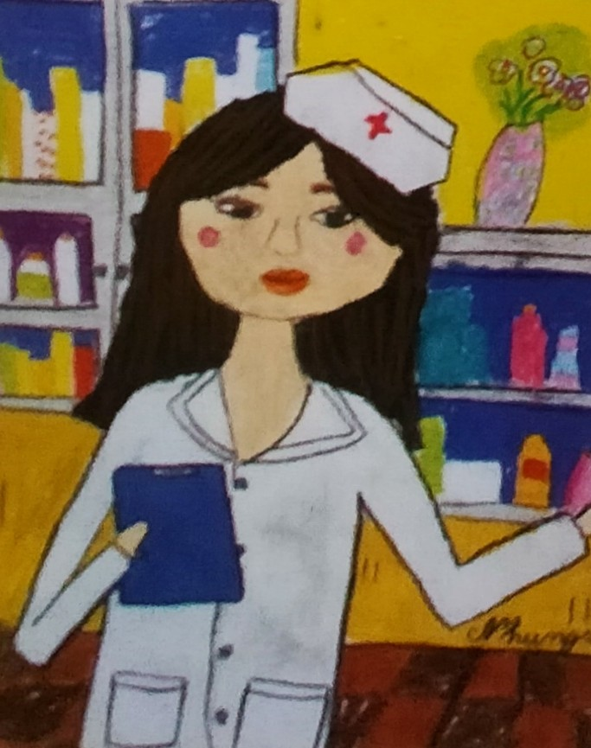
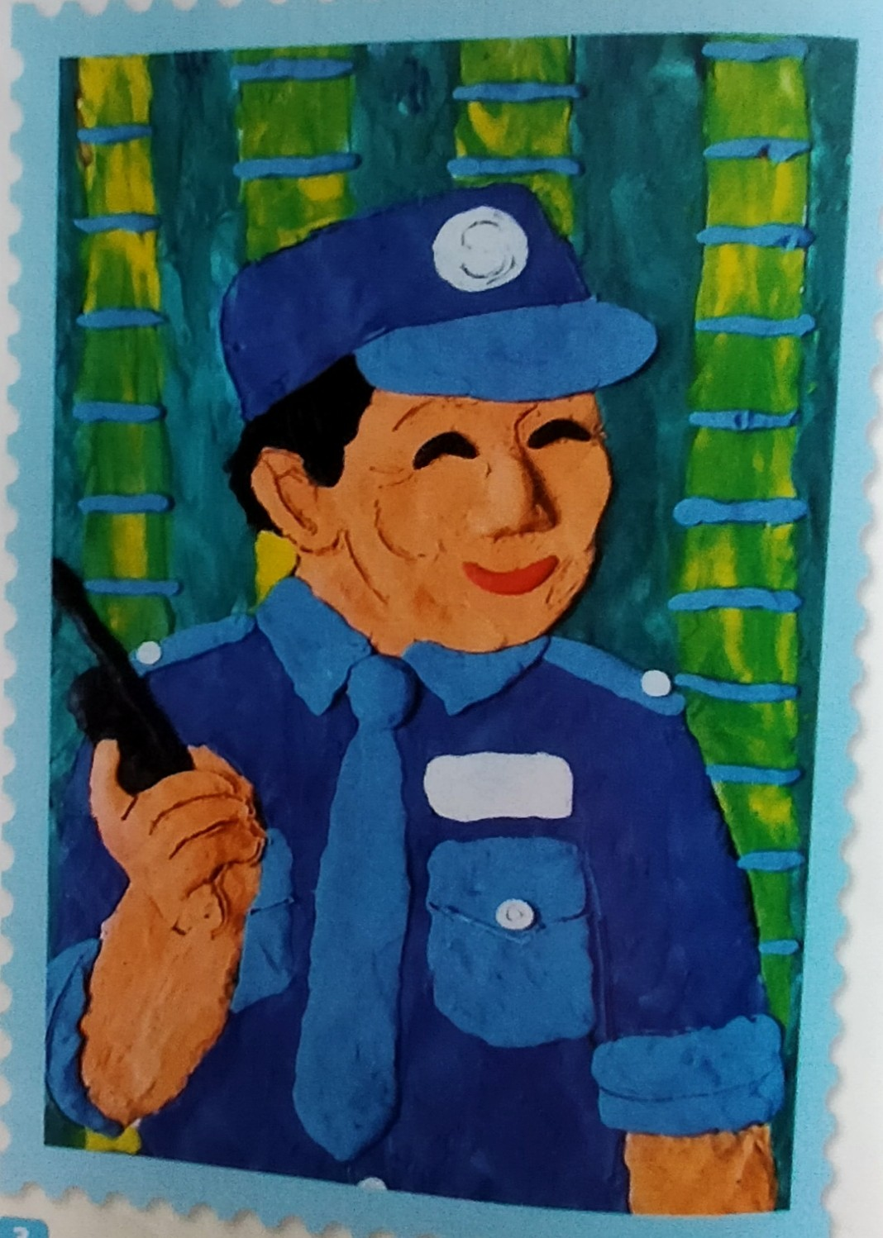
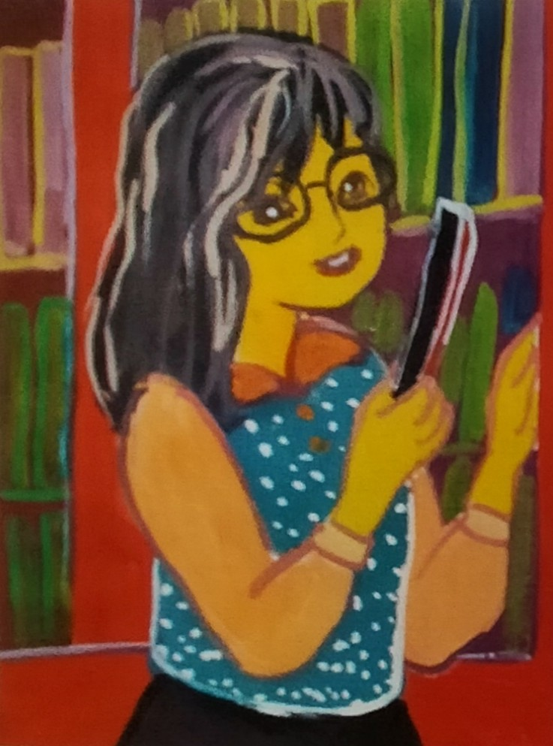
Sản phẩm tham khảo

Slide 8
4.Phân tích đánh giá
*Trưng bày, thảo luận và chia sẻ
Em thích bài vẽ nào?
Nhân vật trong bài vẽ gây ấn tượng gì cho em?
Nét và hình thể hiện trong bài vẽ có gì ấn tượng?
Màu thứ cấp trong bài được pha trộn từ những màu cơ bản nào?
Nêu cảm nhận của em khi hoàn thành bài vẽ?
Em có ý tưởng gì để điều chỉnh bài vẽ hoàn thiện hơn?

